Slide 1

আজকের পাঠে সবাইকে স্বাগতম

Slide 2
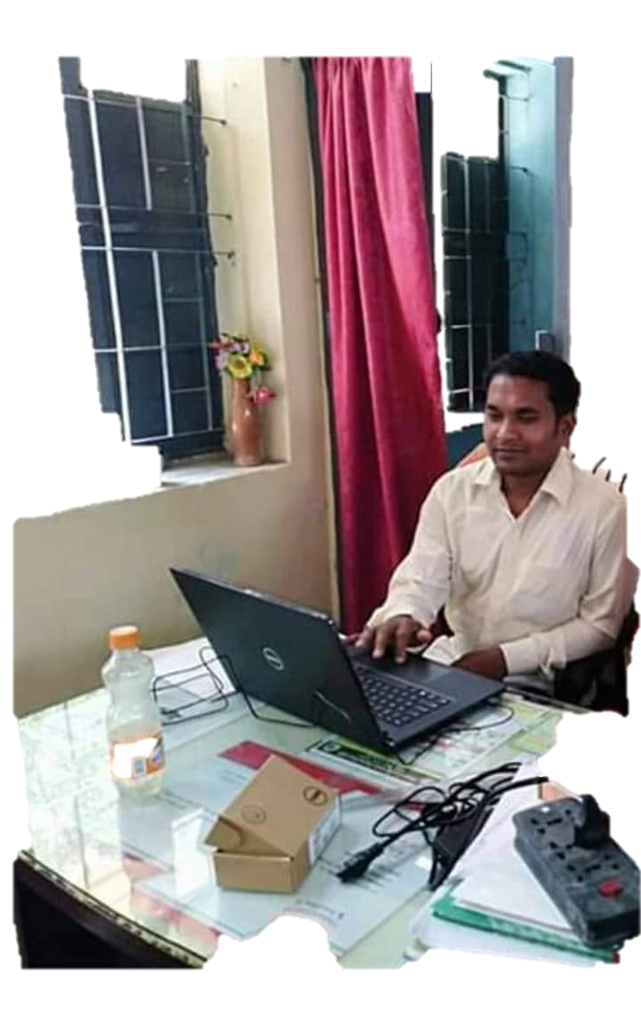
শিক্ষক পরিচিতি
রতন এক্কা
সহকারী শিক্ষক
মিঠাপুর সরকারি প্রাথমিক বিদ্যালয়
বদলগাছী,নওগাঁ।
০১৭৫০-২২০ ৮৩৪
E mail: ratonakka.s2@gmail.com

Slide 3
পাঠ পরিচিতি
শ্রেণি ঃ চতুর্থ
বিষয় ঃ বাংলা
সময় ঃ ৪৫ মিনিট
পাঠ ঃ বীরশ্রেষ্ঠদের বীরগাথা
পাঠের অংশঃ ১৯৭১ সালের ............মহিউদ্দিন জাহাঙ্গীর।

Slide 4
শিখনফল
শোনাঃ
১.১.১-যুক্তব্যঞ্জন সহযোগে গঠিত শব্দ শুনে বুঝতে পারবে।
১.২.১ উচ্চারিত পঠিত বাক্য শুনে বলতে পারবে।
১.৩.৫ প্রশ্ন শুনে বুঝতে পারবে।
বলাঃ
১.২.১ যুক্তব্যঞ্জন সহযোগে তৈরি শব্দযুক্ত বাক্য স্পষ্ট ও শুদ্ধভাবে বলতে পারবে।
১.৩.২ শুদ্ধ উচ্চারণে প্রশ্নের উত্তর দিতে পারবে।
পড়া
১.৩.১যুক্তব্যঞ্জন সংবলিত শব্দ পড়তে পারবে।
১.৪.১ পাঠে ব্যবহৃত শব্দ শ্রবণযোগ্য স্পষ্ট স্বরে ও শুদ্ধ উচ্চারণে পড়তে পারবে।
লেখা
১.৪.১-যুক্তব্যঞ্জন ভেঙ্গে লিখতে পারবে।
১.৪.১ যুক্তব্যঞ্জন ব্যবহার করে নতুন নতুন শব্দ লিখতে পারবে।
২.৩.৪ পঠিত গল্পের বিষয়ের প্রশ্নের উত্তর শুদ্ধভাবে লিখতে পারবে।

Slide 5
এসো একটি ভিডিও দেখি
ভিডিও টা কী সম্পর্কে ছিল?

Slide 6
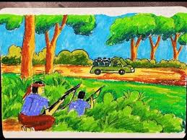
ছবিতে কী দেখতে পাচ্ছো?

Slide 7
আমাদের আজকের পাঠ
বীরশ্রেষ্ঠদের বীরগাথা

Slide 8
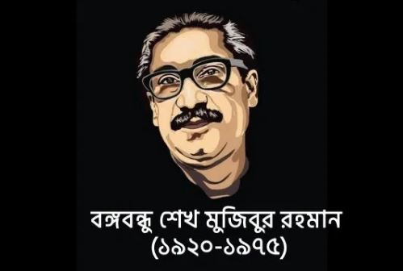
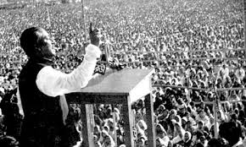
ছবির মাধ্যমে পাঠ আলোচনা
বঙ্গবন্ধু শেখ মুজিবুর রহমানের আহ্বানে শুরু হয় মুক্তিযুদ্ধ।

Slide 9
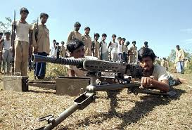
ছবির মাধ্যমে পাঠ আলোচনা
বীর মুক্তিযোদ্ধারা ঝাঁপিয়ে পড়েছেন পাকিস্থানী হানাদার বাহিনীর উপর।

Slide 10
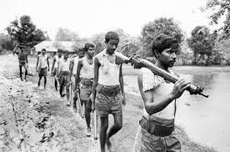
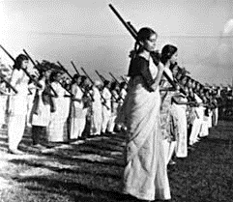
ছবির মাধ্যমে পাঠ আলোচনা
জাতি-ধর্ম-বর্ণ নির্বিশেষে সব পেশার মানুষ যোগ দিয়েছিলেন মুক্তিযুদ্ধে।

Slide 11
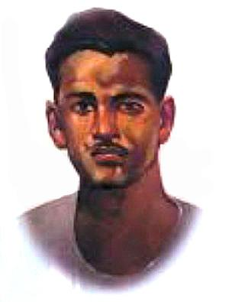
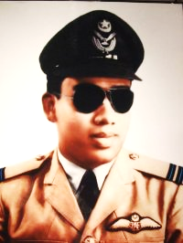
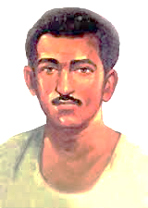
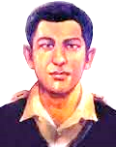
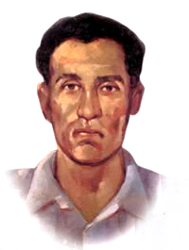
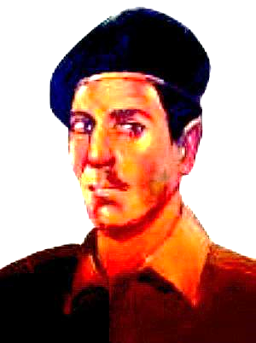

যাদের অবদান সবচেয়ে বেশি
সিপাহী মোস্তফা কামাল
ক্যাপ্টেন মহিউদ্দিন জাহাঙ্গীর
ফ্লাইট লেফটেন্যান্ট মতিউর রহমান
সিপাহী হামিদুর রহমান
ইঞ্জিনরুম আর্টিফিসার মোহাম্মদ রুহুল আমিন
ল্যান্স নায়েক মুন্সি আব্দুর রউফ
ল্যান্স নায়েক নূর মোহাম্মদ শেখ
৭ জন বীরশ্রেষ্ঠ

Slide 12
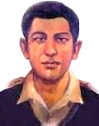
বীরশ্রেষ্ঠ ক্যাপ্টেন মহিউদ্দিন জাহাঙ্গীর
ডিসেম্বরের ১৪ তারিখ।চাঁপাইনবাবগঞ্জের বারঘরিয়ার মুক্তিবাহিনীর ক্যাম্প থেকে বের হয়ে রেহাইচরের কাছ দিয়ে নৌকায় করে মহানন্দা নদী পার হন।তারপর অত্যন্ত ক্ষিপ্রতার সঙ্গে পাকিস্থানি সেনাদের বাঙ্কারে আক্রমণ চালান।ধংস করেন তাদের সুরক্ষিত বাঙ্কার। পাকিস্থানি সেনাদের ঘাটিতে এ খবর পৌঁছালে তারা অধিক সংখ্যক সৈন্য এনে পাল্টা আক্রমণ চালায়।সাহসী যোদ্ধা আরোও সাহসী হয়ে উঠেন। পিছিয়ে যাওয়ার মানুষ তিনি ছিলেন না। আকস্মিকভাবে পাকিস্থানি সানাদের গুলি এসে তার কপালে লাগে। তিনি মাটিতে পড়ে যান। ওই দিনি তারা চাঁপাইনবাবগঞ্জ শহর হানাদার মুক্ত করেন।

Slide 13
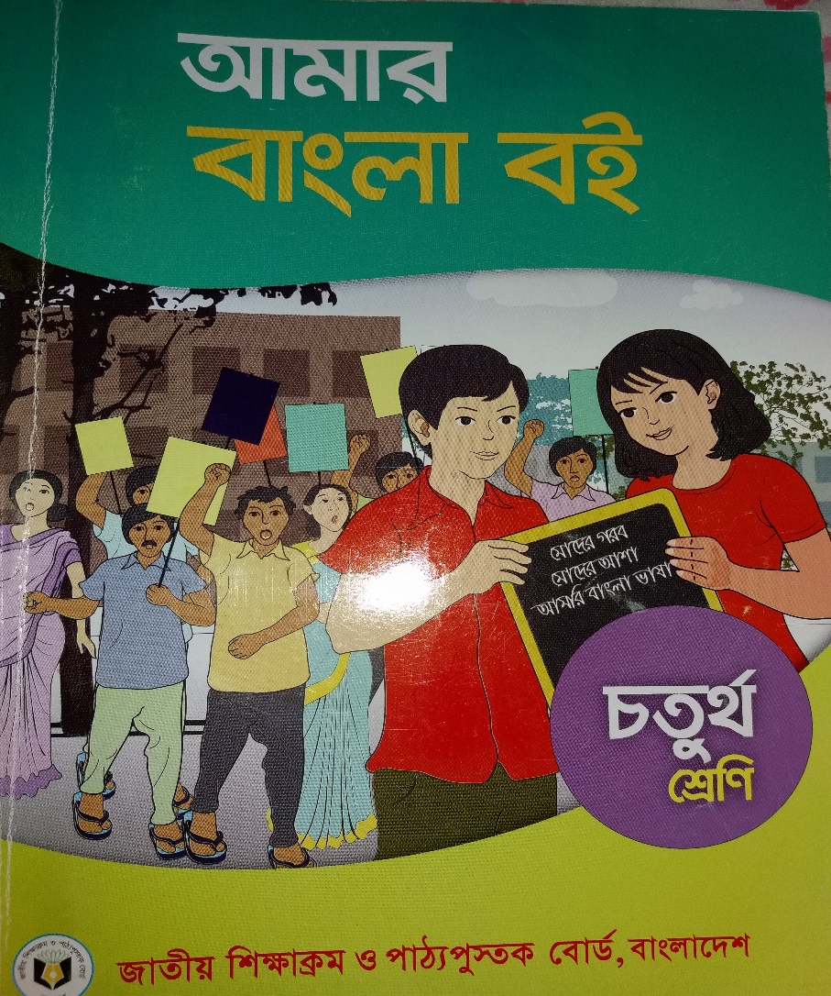
পাঠ্যবইয়ের সাথে সংযোগ স্থাপন

Slide 14
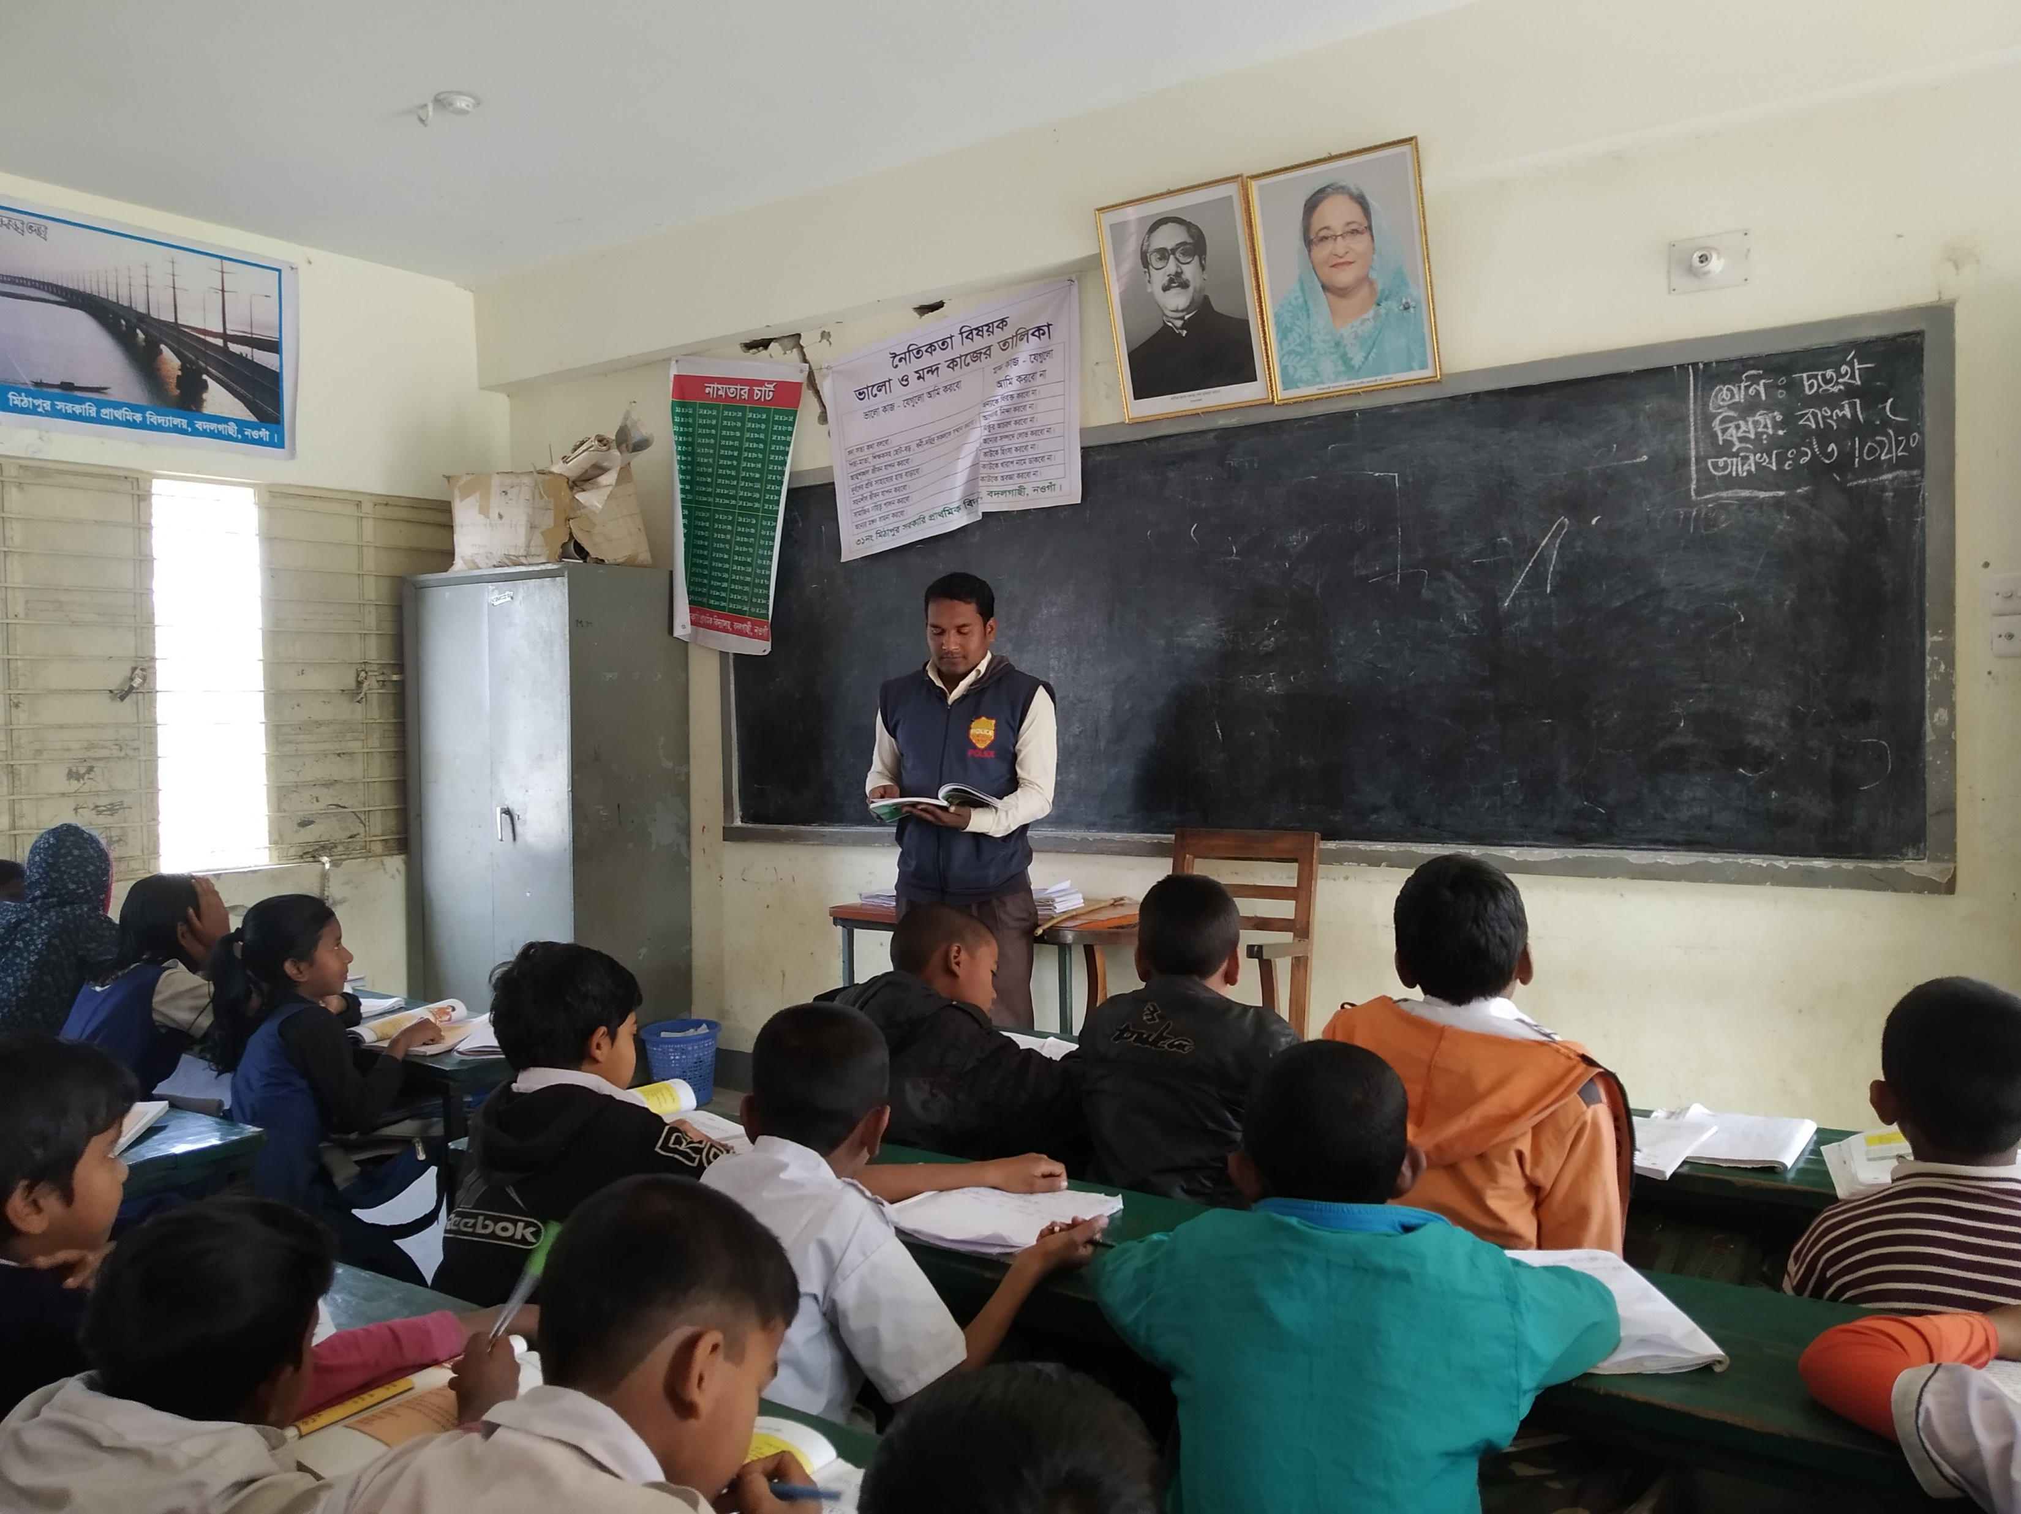
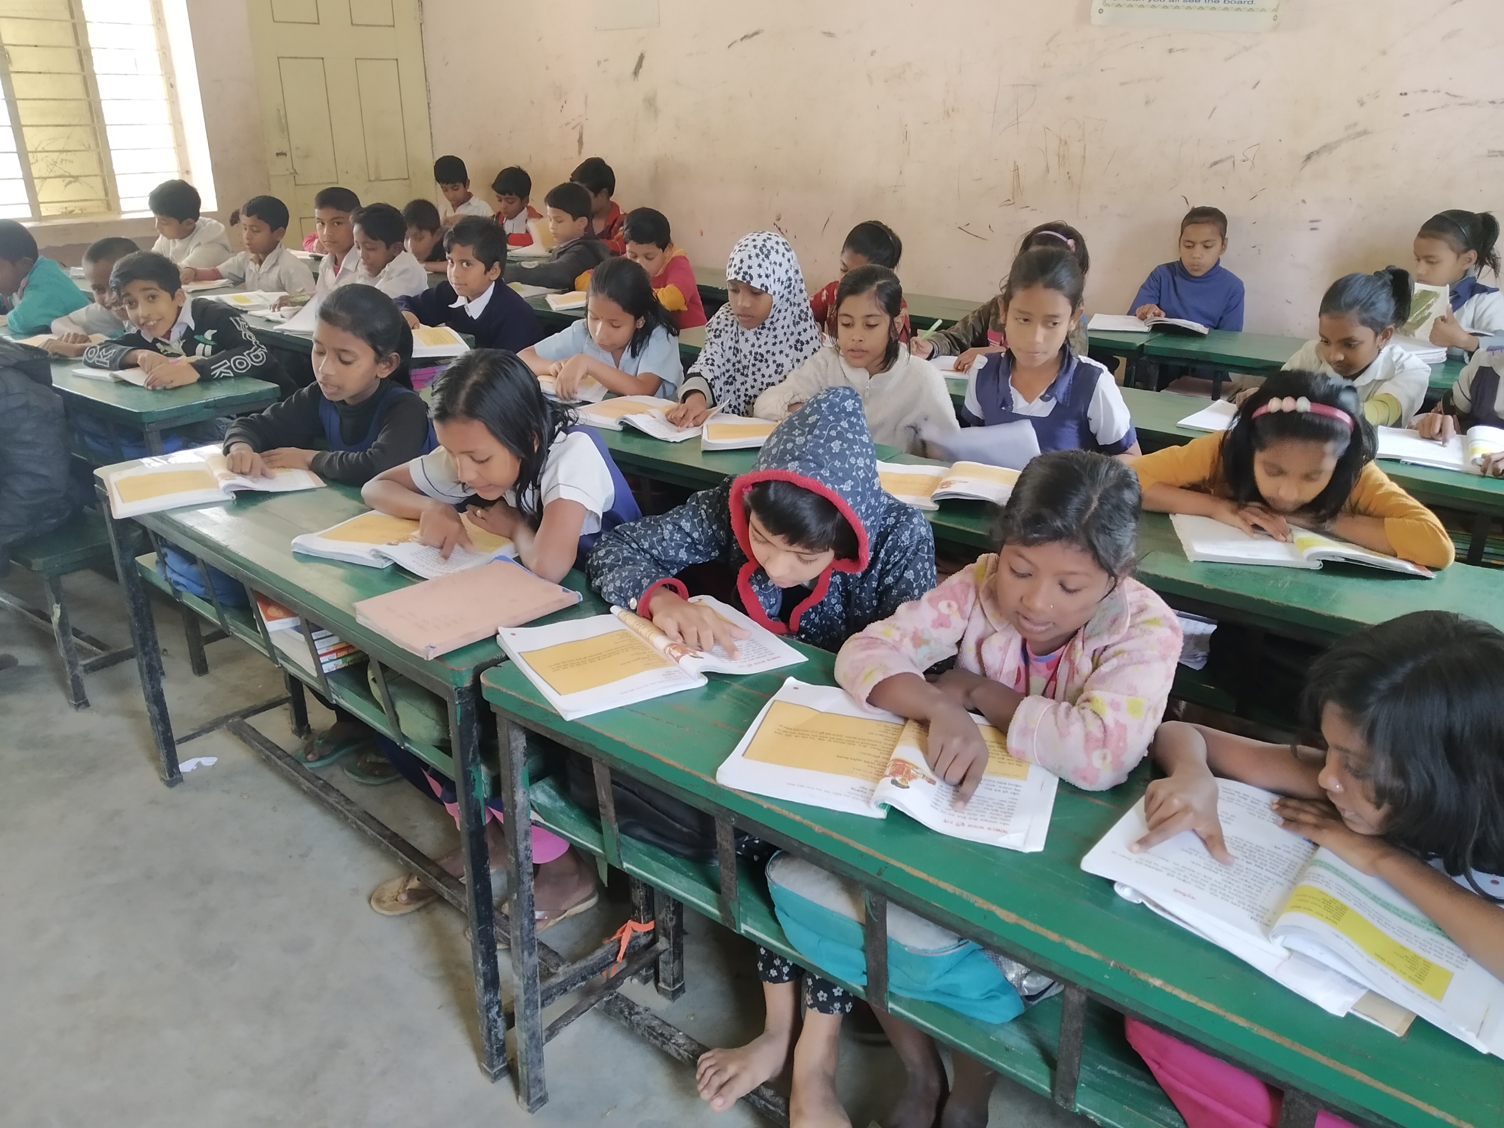
আর্দশ পাঠ
সরব পাঠ
নিরব পাঠ
বীরশ্রেষ্ঠদের বীরগাথা

Slide 15
শব্দের অর্থ জেনে নেই
শব্দ | শব্দের অর্থ
বীরশ্রেষ্ঠ
মুক্তিবাহিনী
বাঙ্কার
বীরগাথা
অবিস্মরণীয়
রণক্ষেত্র
মুক্তিযুদ্ধে বীরত্বের জন্য যারা সর্বশ্রেষ্ঠ
বাংলাদেশের মুক্তি ও স্বাধীনতার জন্য যারা যুদ্ধ করেছেন তাদের বাহিনী।
যুদ্ধের জন্য তৈরি মাটির গর্ত ।
বীরের গল্প।
যা ভুলবার নয়
যুদ্ধের স্থান

Slide 16
যুক্তবর্ণগুলো ভেঙ্গে দেখাও
ক্ত
ক
ত
শক্তি
দ্ধ
যুদ্ধ
দ
ধ
ষ্ঠ
শ্রেষ্ঠ
ষ
ঠ
ন্ম
জন্ম
ন
ম
স্ব
স
ব
স্বাদ
ন্ধ
ন
ধ
বন্ধ
স্ম
বিস্ময়
স
ম
ক্ষ
ক
ষ
শিক্ষা
ঞ্জ
ঞ
জ
গুঞ্জন

Slide 17
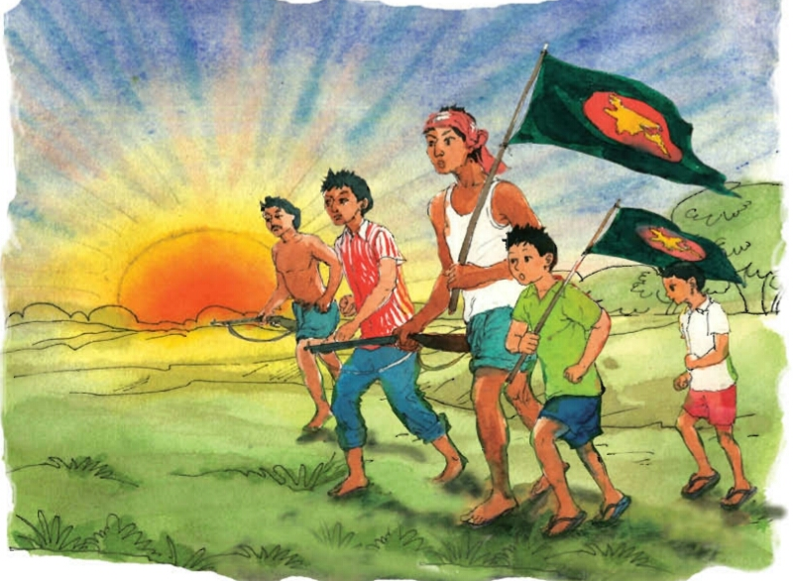
দলীয় কাজ
৭ জন বীরশ্রেষ্ঠের নাম লেখ।
ছবিটি সম্পর্কে ৩টি বাক্য লেখ

Slide 18
মূল্যায়ন
কার আহ্বানে মুক্তিযুদ্ধ শুরু হয়েছিল?
কতসালে এ ঘটনা ঘটেছিল?
মুক্তিযোদ্ধাদের নিয়ে গঠিত বাহিনীর নাম কী?
‘বীরশ্রেষ্ঠ’ কারা?
বীরশ্রেষ্ঠদের নাম বলো।
কে শহিদ হলেন?
কেন শহিদ হলেন?

Slide 19
বাড়ির কাজ
নিচের শব্দ দিয়ে বাক্য লিখে নিয়ে আসবে
রাষ্ট্র
বীরশ্রেষ্ঠ
অবিস্মরণীয়
বঙ্গবন্ধু
স্বাধীনতা
* আগামী ক্লাসে পাঠ্যাংশটি ভালো করে পড়ে আসতে বলব।

Slide 20
এসো আমরা একটি খেলা খেলি
বীরশ্রেষ্ঠ
সিপাহী মোস্তফা কামাল
ক্যাপ্টেন মহিউদ্দিন জাহাঙ্গীর
ফ্লাইট লেফটেন্যান্ট মতিউর রহমান
সিপাহী হামিদুর রহমান
ইঞ্জিনরুম আর্টিফিসার মোহাম্মদ রুহুল আমিন
ল্যান্স নায়েক মুন্সি আব্দুর রউফ
ল্যান্স নায়েক নূর মোহাম্মদ শেখ

Slide 21
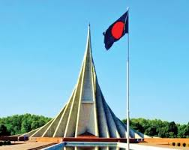
সবাই ভালো থেকো। আবার দেখা হবে।

